Slide 1
Денят на Европа
ПОДГОТОВИЛА Стефани Иванова 6 клас
ОУ « Климент Охридски» с. Сталийска махала

Slide 2
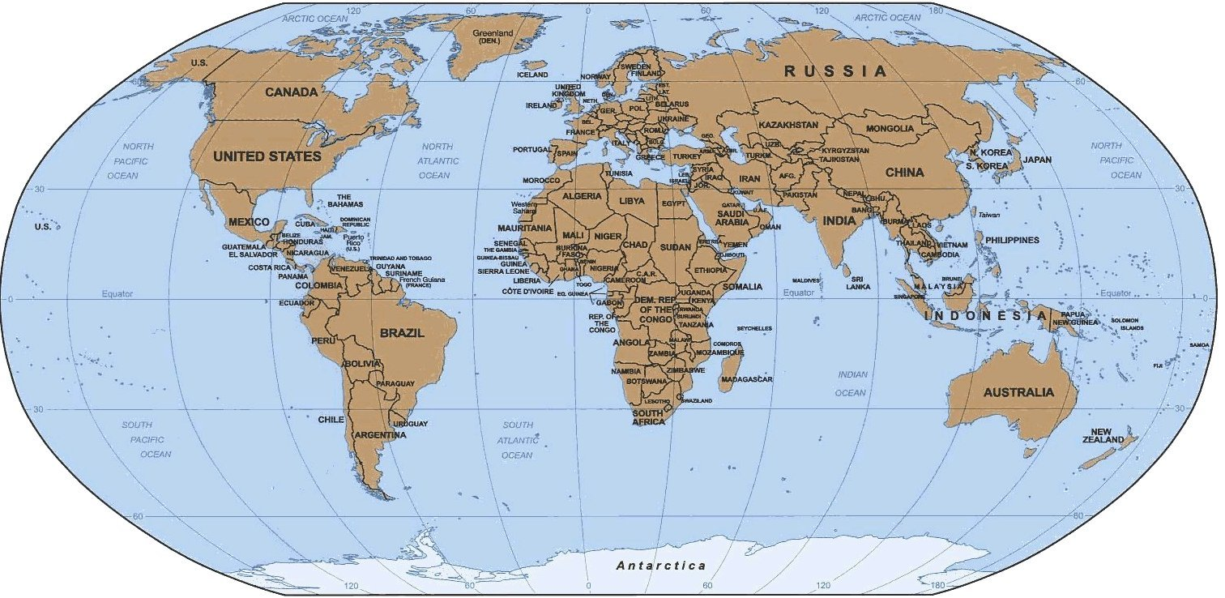

Slide 3
ДЪРЖАВИ , СТОЛИЦИ И ФЛАГ

Slide 4
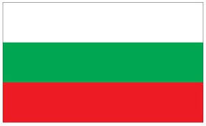
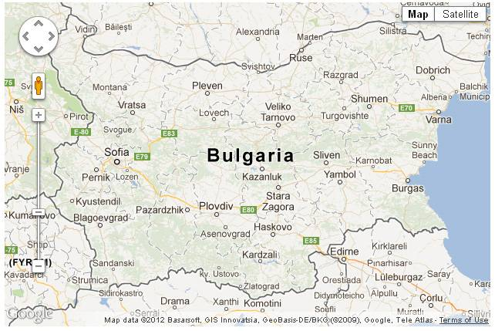
България
Notes:
Репу̀блика Бълга̀рия е държава в Югоизточна Европа. Разположена е в източната част на Балканския полуостров и заема 23% от неговата територия. Граничи на север с Румъния; на запад със Сърбия и Северна Македония; на юг с Гърция и на югоизток с Турция. На изток, по протежение на бреговата ивица, страната се мие от водите на Черно море. Столица- София

Slide 5
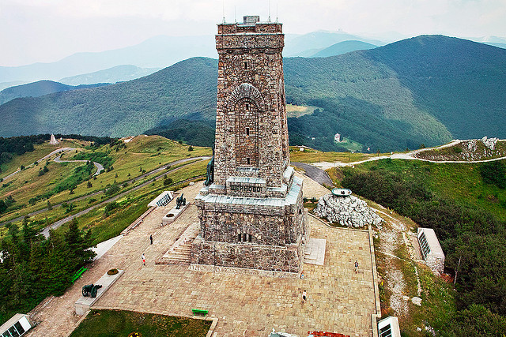
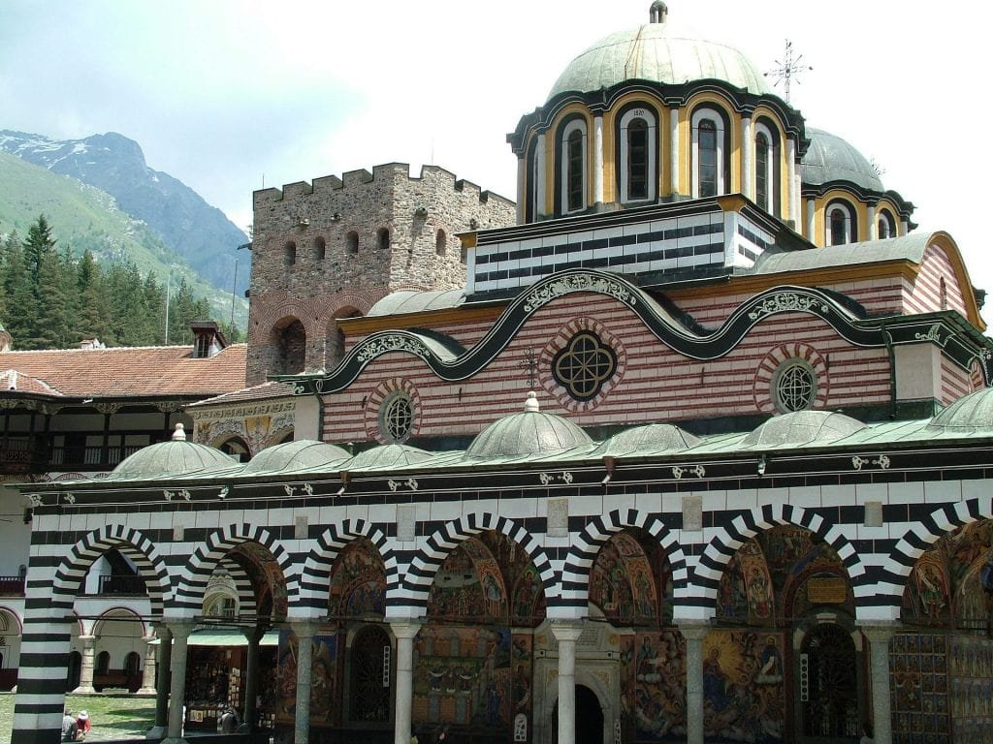
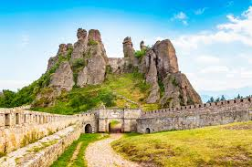
Столица - СОФИЯ
Notes:
1. Пещера- Проходна; 2. Паметник на свободата “Шипка”; 3. Рилски манастир; 4. Белоградчишки скали

Slide 6
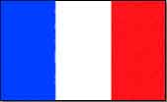
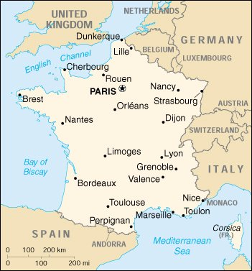
Notes:
6
ФРАНЦИЯ - държава в Западна Европа, на запад и север, се измива от водите на Атлантическия океан и Ламанша, на юг - от Средиземно море. Официалният език е френски. Вярващите са предимно католици. Структурата на Франция включва: задгранични департаменти - Гваделупа, Мартиника, Гвиана, Реюнион, Сен Пиер и Микелон; Отвъдморски територии - островите Нова Каледония, Френска Полинезия и др. Столицата е Париж. Държавният глава е президентът. Законодателната власт е двукамарен парламент (Народно събрание и Сенат). Големи реки - Сена, Рона, Лоара, Гарон; на изток - част от Рейн. Най-високият връх на Франция и Запада. Европа - Mont Blanc, 4807 m

Slide 7
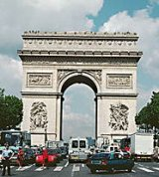
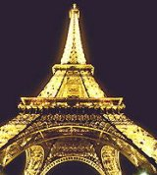
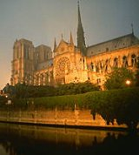
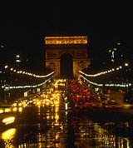
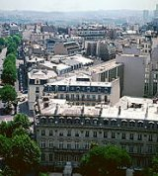
Notes:
7
1. Триумфальна арка; 2. Айфелова кула; 3. Катедралата Нотр Дам; 4.Шанз-Елизе през нощта; 5. Изглед на Париж

Slide 8
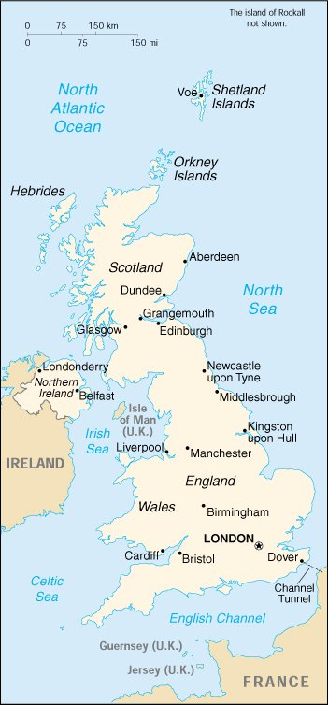
Notes:
8
ВЕЛИКОБРИТАНИЯ,- държава в Северозападна Европа, на Британските острови. Официалният език е английски. Повечето вярващи са протестанти. Великобритания се състои от 4 административни и политически части (исторически провинции): Англия (39 окръга, 6 столични графства и Б. Лондон), Уелс (8 окръга), Шотландия (9 области и островни територии) и Север. Ирландия (26 графства). Столицата е Лондон. Великобритания е конституционна монархия. Държавният глава е кралят (кралицата). Законодателният орган е двукамарен парламент (Камара на общините и Камарата на лордовете). Великобритания ръководи Общността на нациите. Великобритания се измива от Атлантическия океан и неговите морета. Основните реки са Темза, Севърн, Трент, Мерси, Клайд, на север има много езера (Лох Нес, Лох Ломонд, Лох Ней)

Slide 9
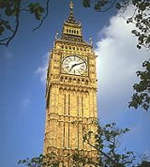
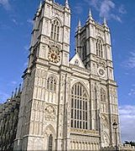
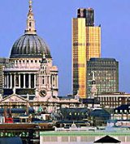
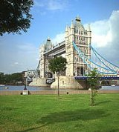
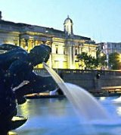
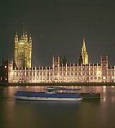
Notes:
9
1. Биг-Бен; 2. Уестминстърското абатство; 3. Катедралата Свети Павел; 4. Тауър Бридж; 5. площад Трафалгар ; 6.Сградата на Парламента през нощта

Slide 10
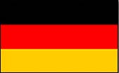
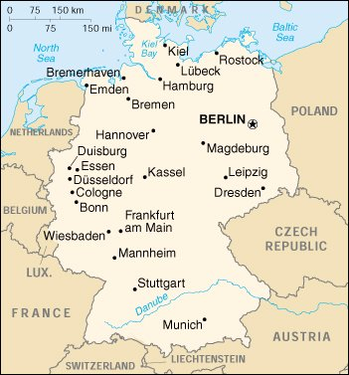
Notes:
10
ГЕРМАНИЯ -Държава в централна Европа, измива се от Северно и Балтийско море. Официалният език е немски. Повечето са протестанти (лутерани, св. 50%) и католици. Германия е федерация с 16 федерални области. Държавният глава е президентът; Ръководителят на правителството е федералният канцлер. Законодателният орган е Бундестагът, органите на представителството на земята са Бундесратът. Столицата е Берлин, седалището на президента; седалище на правителството и Бундестаг - Бон
Големи реки - Рейн, Везер, Елба, Одер. На юг - Боденското езеро.

Slide 11
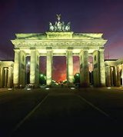
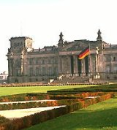
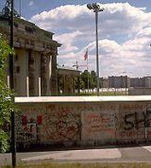
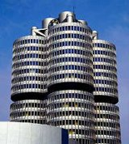
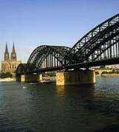
Notes:
11
1. Бранденбургската порта; 2. Сградата на Райхстага; 3. Берлинската стена; 4. централата на BMW; 5. Мост над Рейн

Slide 12
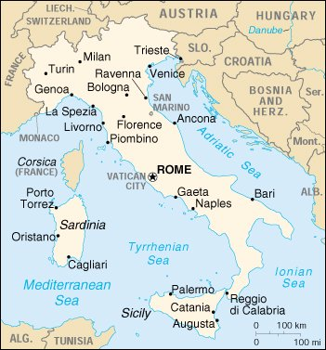
Notes:
12
ИТАЛИЯ - държава в Южна Европа, в централната част на Средиземноморието. Заема Апенинския полуостров, островите Сицилия, Сардиния и др. по-малки. Официалният език е италиански. Повечето вярващи са католици. Административно разделение: 20 административни района, включително 94 провинции. Столицата е Рим. Държавният глава е президентът. Законодателна власт - двукамарен парламент (Камара на депутатите и Сенат). Активни вулкани (Везувий, Етна). Основните реки са По, Арно и Тибър; Езерото Гарда, Лаго Маджоре, Комо.

Slide 13
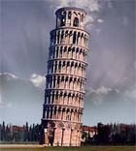
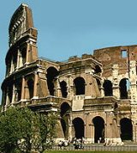
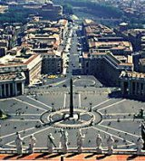
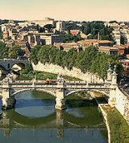
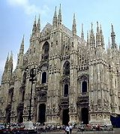
Notes:
13
Кулата в Пиза 2; Колизеумът; 3. Площадът пред базиликата „Свети Петър; 4.Понте Векио;
5 .Миланската катедрала

Slide 14
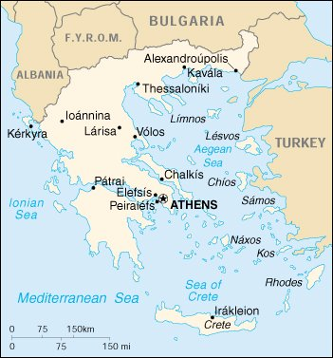
Гърция
Notes:
14
Гърция, официално Гръцка република, е държава в Югоизточна Европа, заемаща най-южната част на Балканския полуостров. Граничи с Албания, Република Македония и България на север, с Турция на изток, със Средиземно море на юг, с Йонийско море на запад. Официалният език е гръцки. Столицата е Атина. Гърция има няколко големи реки, сред които Алиакмонас (Бистрица), Стримонас (Струма), Аксиос (Вардар), Нестос (Места) и Еврос (Марица). Големите езера в Гърция са Преспанско езеро, Корония (Лъгадинско) и Волви (Бешичко).

Slide 15
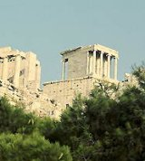
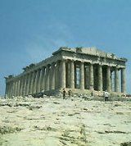
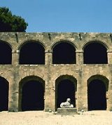
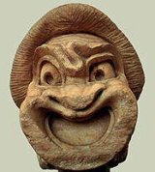
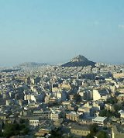
Столица- Атина
Notes:
15
1. Храм на Нике; 2. Партенон; 3. Платаном-замък на кръстоносците; 4.Древногръцка маска; 5. връх Ликавитос в Атина

Slide 16
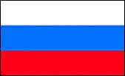
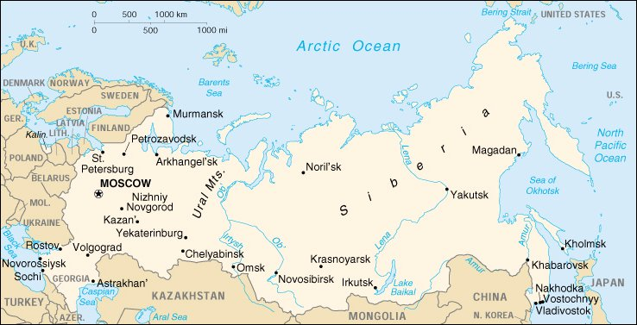
РУСИЯ
Notes:
Русѝя (на руски: Росси́я) или Ру̀ска федера̀ция (на руски: Росси́йская Федера́ция) е държава в Европа и Азия, заемаща източната част (38,6 %) на Европа и северната част (30,7 %) на Азия.
Тя е най-голямата по територия държава в света. Обхваща обширни територии в Източна Европа и Северна Азия. Русия граничи с 18 държави – с 16 по суша (12 в Европа и 4 в Азия) и с 2 по вода (със САЩ при Беринговия пролив и с Япония при Южнокурилския пролив).

Slide 17
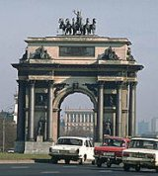
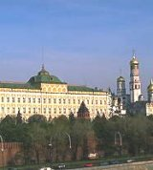
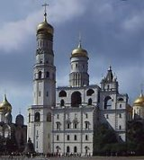
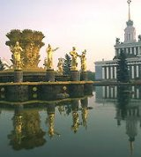
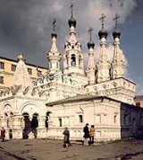
Notes:
17
Триумфална арка Кутузовски; 2. Изглед към Кремъл; 3. Камбанарията на Иван Велики в Кремъл; 4. Фонтан на приятелство във Всеруския изложбен център;
5. Църква на Рождество Христово

Slide 18
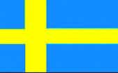
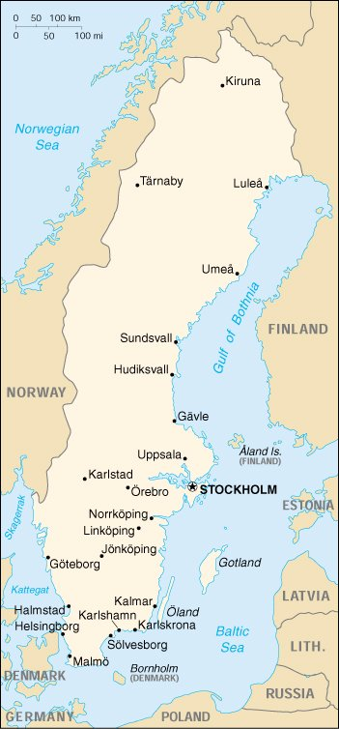
Notes:
18
ШВЕЦИЯ- Кралство Швеция - държава в северна Европа, на Скандинавския полуостров. Официалният език е шведски. Вярващите са лутерани. Столицата е Стокхолм. Конституционна монархия. Държавният глава е кралят. Законодателна власт - Парламент

Slide 19
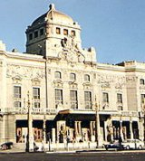
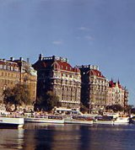
Столица Стокхолм
Notes:
19
1. Панорама на Стокхолм; 2. Кралска опера; 3. Изглед към Стокхолм; 4. кметство; 5. Кралска охрана

Slide 20
СЪРБИЯ
Notes:
20
Република Сърбия (на сръбски: Република Србија) е държава в Югоизточна Европа. На север Сърбия граничи с Унгария, на изток – с Румъния и България, на юг – със Северна Македония и с частично признатата държава Косово, на югозапад – с Черна гора, а на запад – с Босна и Херцеговина и Хърватия. Столицата ѝ е Белград. Основните реки са Дунав, Тиса, Сава, Морава, Дрина.

Slide 21
Notes:
21
1. Победител - огромен паметник, издигнат на най-високата точка на крепостта Белград Калемегдан след Първата световна война; 2. Крепостта Петроварадин на Дунава
3. Мостове през Дунава в Нови Сад

Slide 22
Notes:
22
ЧЕХИЯ (Cechy), Чешка република , държава в централна Европа. Официалният език е чешки. Повечето вярващи са католици. Административно разделение: 75 области. Столицата е Прага. Държавният глава е президентът. Законодателна власт - двукамарен парламент (Сенат и Камара на депутатите).

Slide 23
Notes:
23
1. Катедралата Свети Вит 2. Изглед на Прага 3. Църквата на Света Богородица 4. Църквата на Свети Тома; 5. Катедралата Свети Никола

Slide 24
Украйна
Notes:
24
УКРАЙНА, (Україна), е държава в Източна Европа. Тя граничи с Черно море и Азовско море на юг, с Русия на изток, с Беларус на север и с Полша, Словакия, Унгария, Румъния и Молдова на запад.. Вярващите са предимно православни християни. . Столицата е Киев. Държавният глава е президентът. Законодателният орган е Върховният съвет (Върховната Рада).
Основните реки са Днепър, Юж. Буг, , Прут, Днестър, устието на Дунав;

Slide 25
Notes:
25
1. Централната улица на Киев - Khreshchatyk; 2. Катедралата "Св. София"; 3. Киевско-Печерска лавра; 4. Паричната единица е украинска гривна; 5. Изглед към Днепър

Slide 26
Благодаря за вниманието!
Изработила: Стефани Иванова Стефанова
6 клас
ОУ „Климент Охридски“, с.Сталийска махала

